Slide 1
«Эффективное взаимодействие органов местного самоуправления с промышленными предприятиями города»

Slide 2
«Эффективное взаимодействие органов местного самоуправления с промышленными предприятиями города»
Рост промышленности: рост доходов, развитие города
Структурная особенность промышленности Рыбинска
В г. Рыбинске действует 8 предприятий корпорации Ростех, доля которых в промышленности города составляет 62% объема отгруженной продукции.
За 5 лет – рост объемов производства и заработной платы в промышленности в 2 раза
Устойчивое развитие промышленности определяет сохранение стабильной социальной ситуации в городе

Slide 3
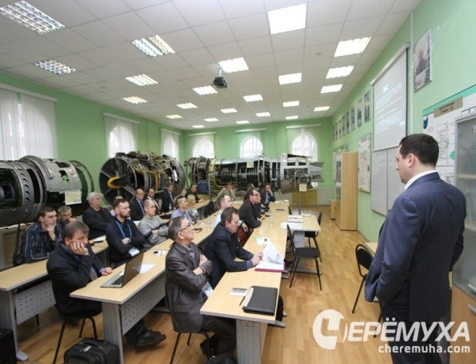
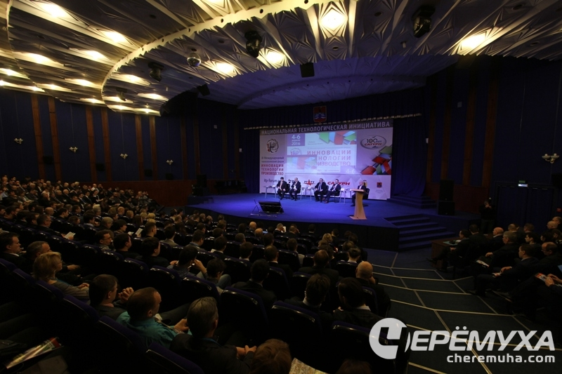
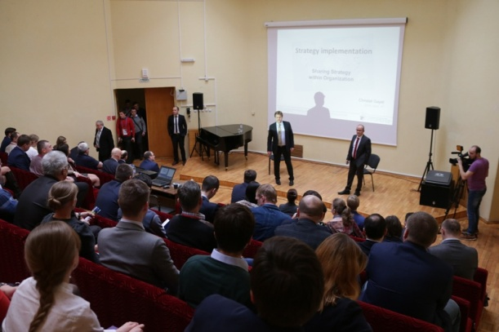
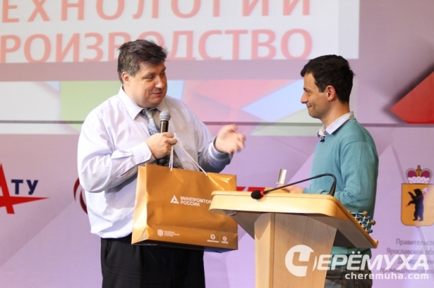
«Эффективное взаимодействие органов местного самоуправления с промышленными предприятиями города»
Ежегодный Международный технологический форум
«Инновации. Технологии. Производство»
Организаторы: ПАО «НПО «Сатурн»; РГАТУ им.Соловьева; Правительство Ярославской области; Администрация городского округа город Рыбинск
Участники: промышленные предприятия города, представители малого и среднего бизнеса, крупных частных компаний, госкорпораций, научно-исследовательских, образовательных организаций, институтов развития из России и зарубежья.
80% участников – из других регионов России и зарубежных стран (Германии, Франции, Китая, Канады, Индии, Израиля, Мексики и других государств). 68% – представители инновационного бизнеса.

Slide 4
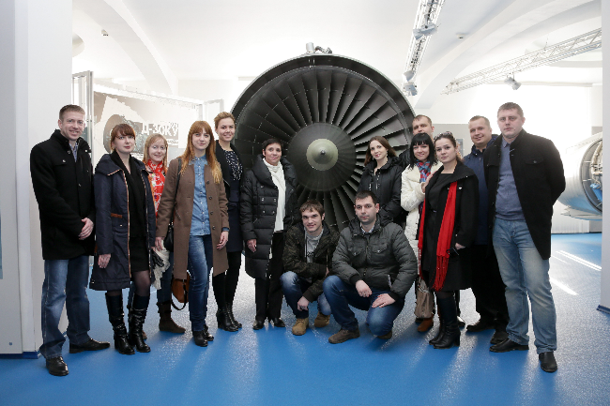
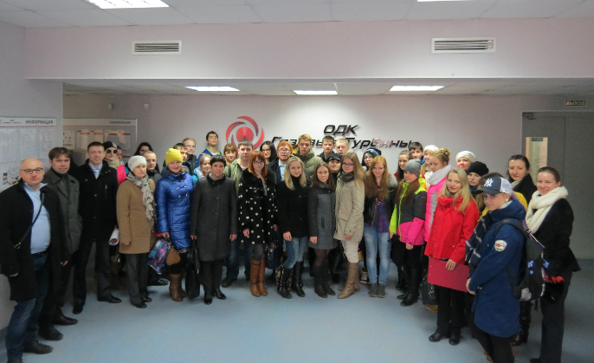
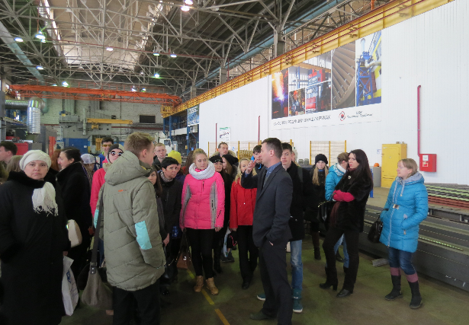
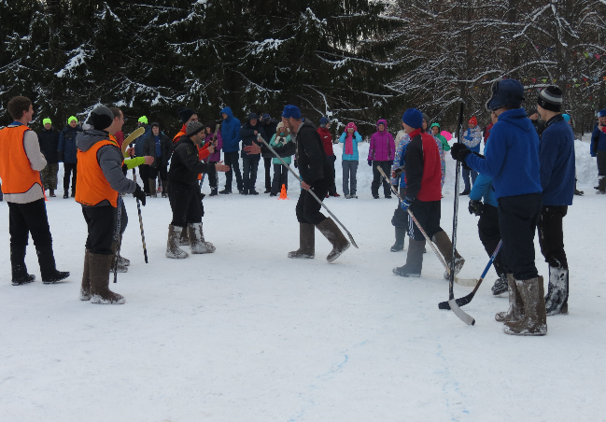
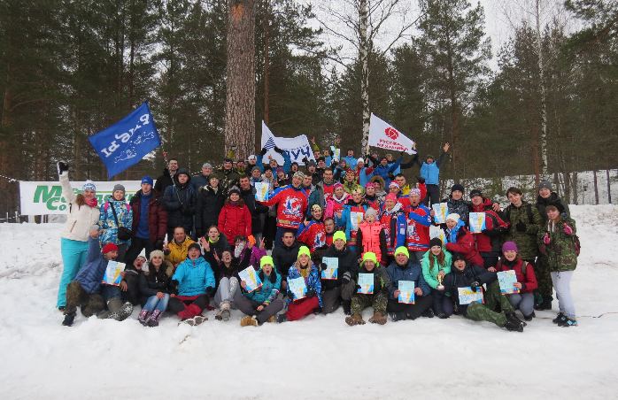
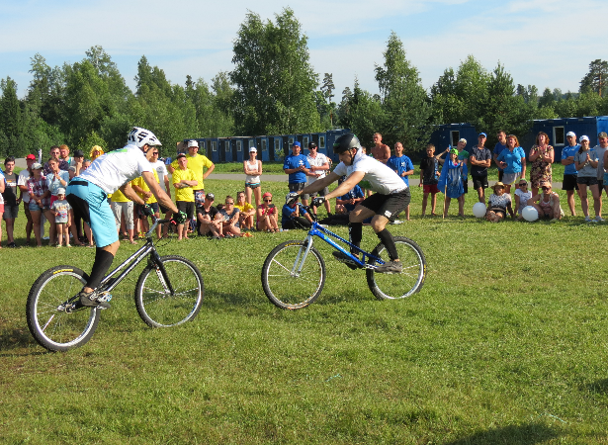
«Эффективное взаимодействие органов местного самоуправления с промышленными предприятиями города»
Городские мероприятия в рамках муниципальной программы «Реализация молодежной политики в городском округе город Рыбинск» для работающей молодёжи города Рыбинска
Обучение молодёжного актива по программе «Формула успеха»
НПО «Сатурн» 2014 г.
ОДК – газовые турбины 2015 г.
Молодёжные выездные фестивали-слёты «Рыбинская зима», «Выходной день молодёжи» «Дни молодёжи»
Санаторий «Черная речка»
Парк отдыха «Красная горка»
Центр лыжного спорта «Дёмино»

Slide 5
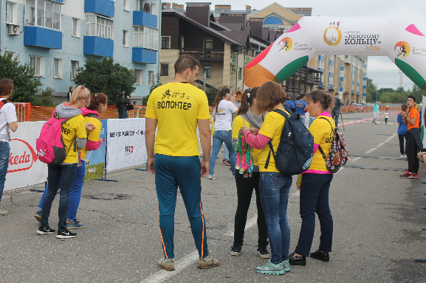
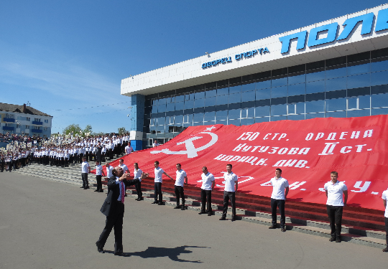
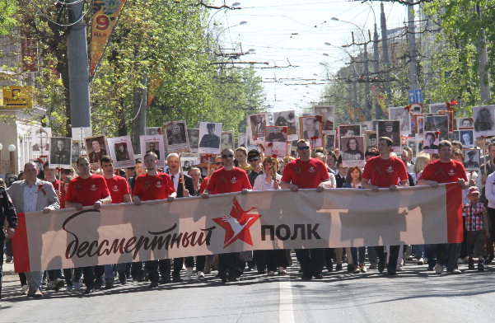
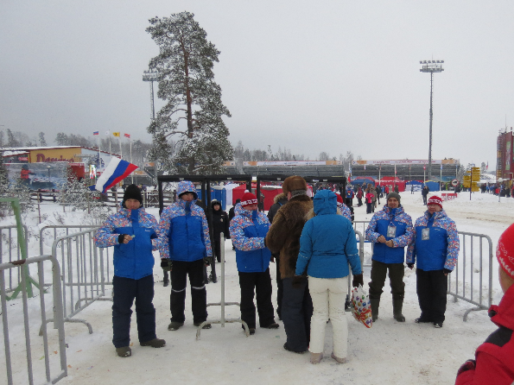
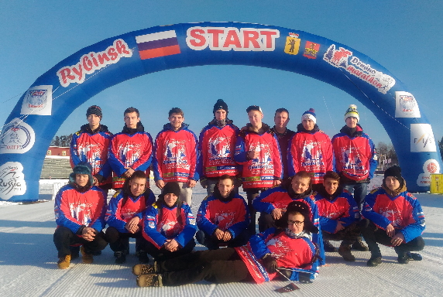
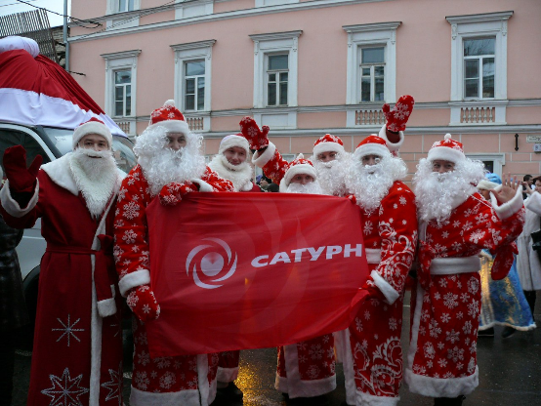
«Эффективное взаимодействие органов местного самоуправления с промышленными предприятиями города»
Молодежные общественные объединения предприятий города Рыбинска в качестве волонтеров помогают в реализации социально значимых мероприятий в городе Рыбинске
Массовые спортивные события
Общегородские Акции и мероприятия
Беговой полумарафон
«Великий хлебный путь»
День Победы
Этап кубка мира по лыжным гонкам 2015
Ростех Дёминский лыжный Марафон 2017
НаШествие Дедов Морозов

Slide 6
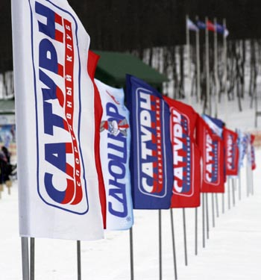
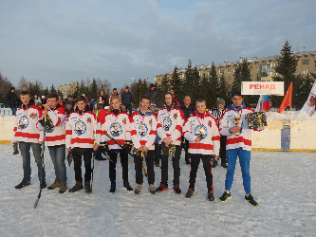
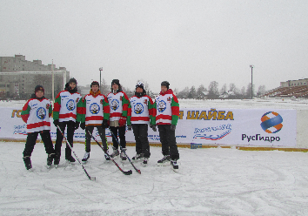
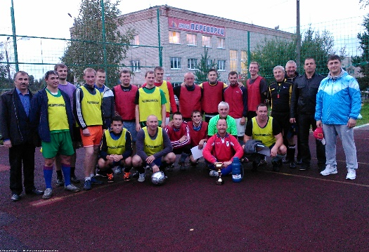
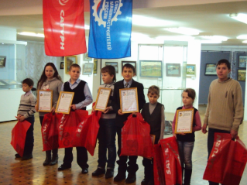
«Эффективное взаимодействие органов местного самоуправления с промышленными предприятиями города»
Поддержка в организации и проведении спортивных мероприятий, проводимых в городе Рыбинске
АО «Судостроительный
завод «Вымпел»
ПАО РусГидро Каскад
Верхневолжских ГЭС
АО «ОДК –Газовые турбины»
ООО «Рыбинсккабель»

Slide 7
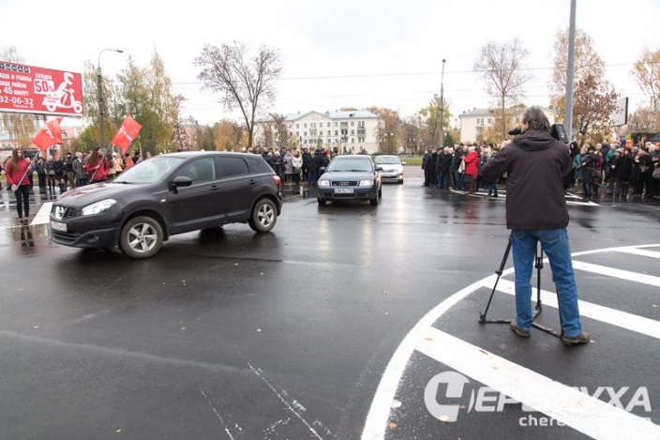
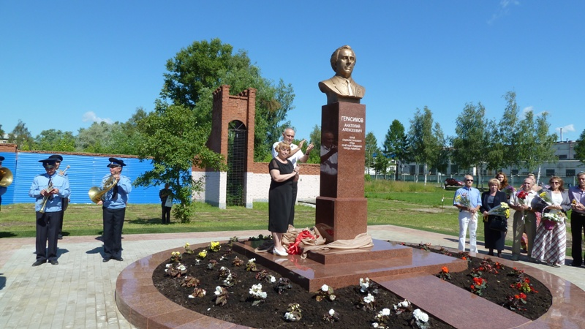
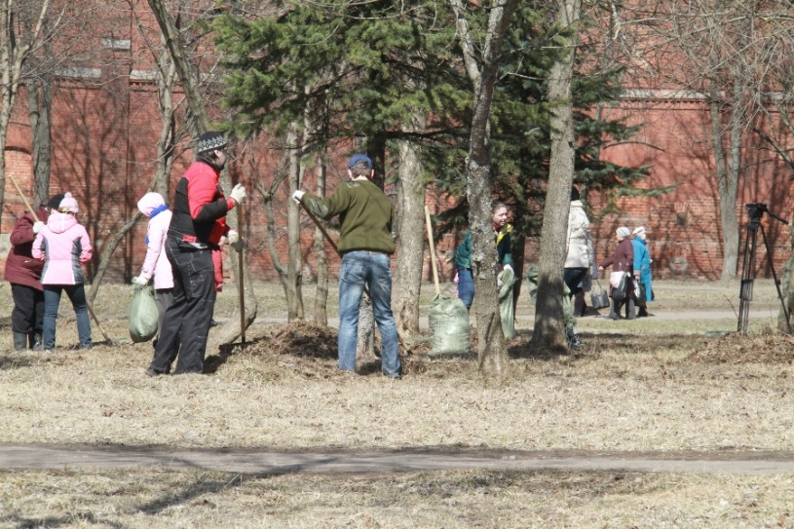
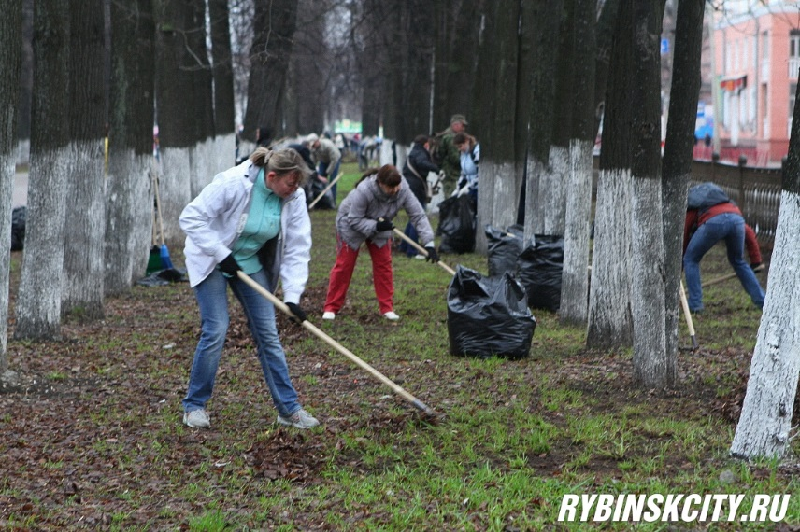
«Эффективное взаимодействие органов местного самоуправления с промышленными предприятиями города»
Городские мероприятия по благоустройству городских территорий
Благоустройство городских территорий

Slide 8
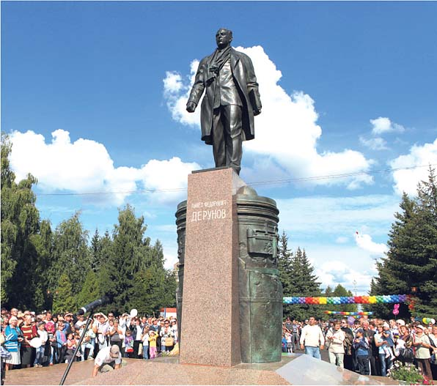
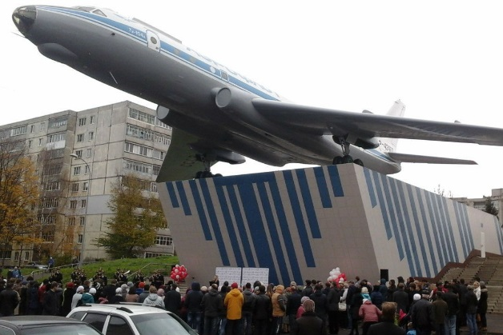
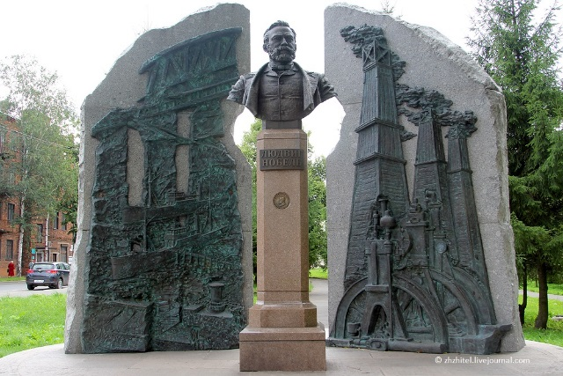
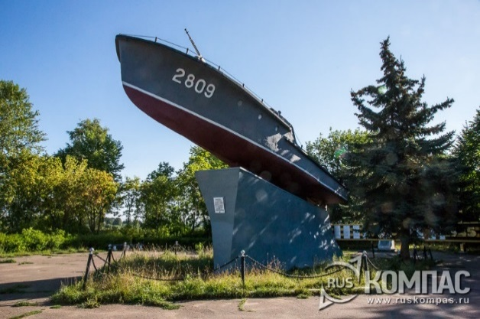
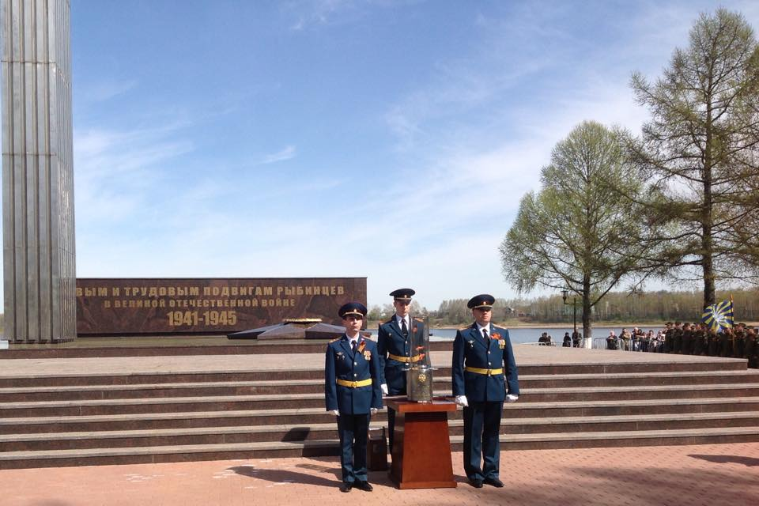
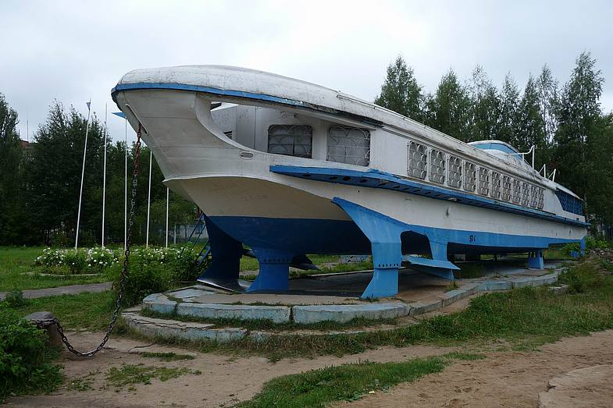
«Эффективное взаимодействие органов местного самоуправления с промышленными предприятиями города»
Городские мероприятия по благоустройству городских территорий
Восстановление и создание новых памятников

Slide 9
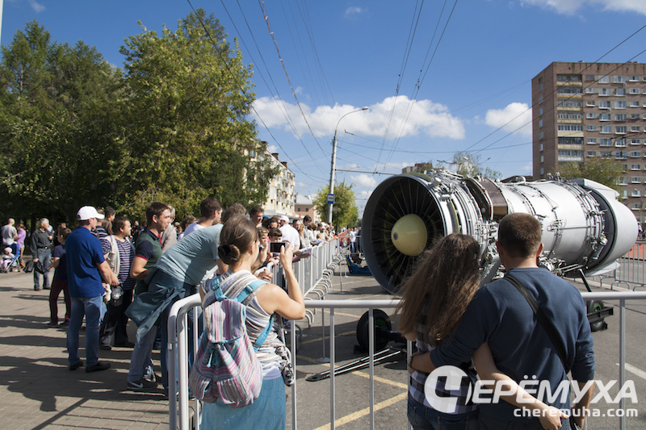
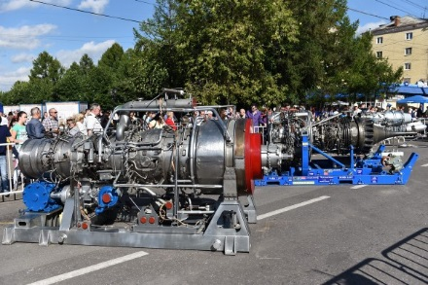
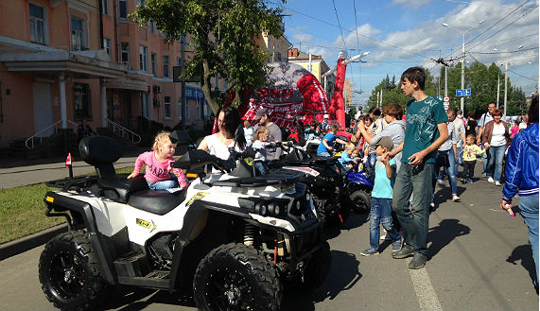
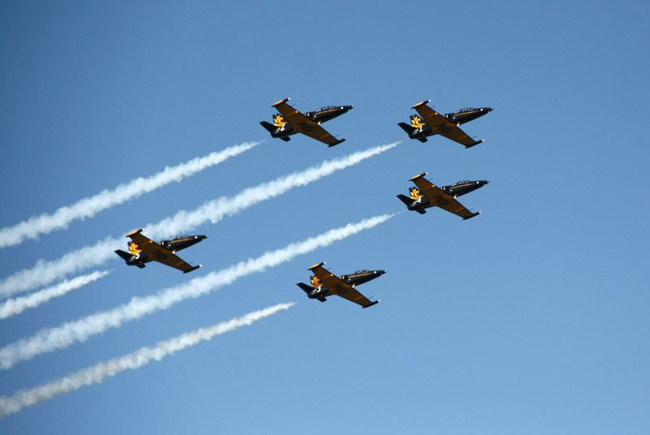
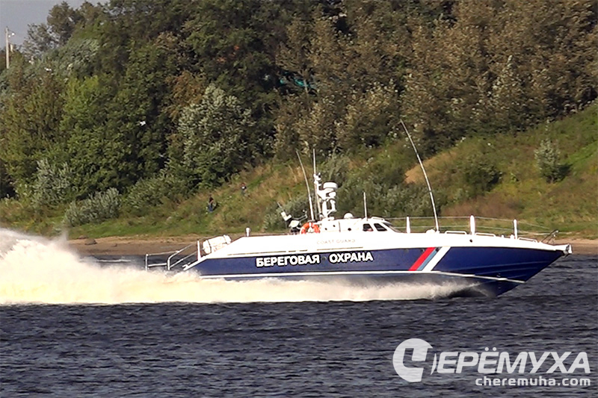
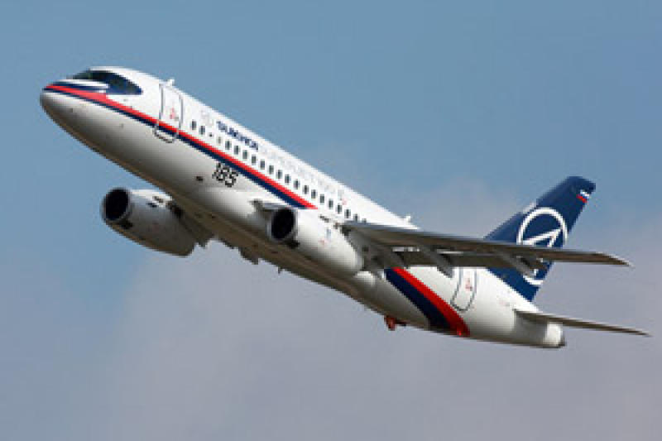
«Эффективное взаимодействие органов местного самоуправления с промышленными предприятиями города»
День города

